Slide 1
FPGA專題實習-期中報告
C109112113 侯勝發

Slide 2
需求分析
乒乓球遊戲機:
規則 :
初始由左方發球，之後輪流發球
得分條件 : (1)提前擊球 (2)未擊到球
功能:
可調整3段速度、勝利條件1~9分
通過UART在電腦顯示得分、設定模式
可由鍵盤、FPGA上按鈕擊球

Slide 3
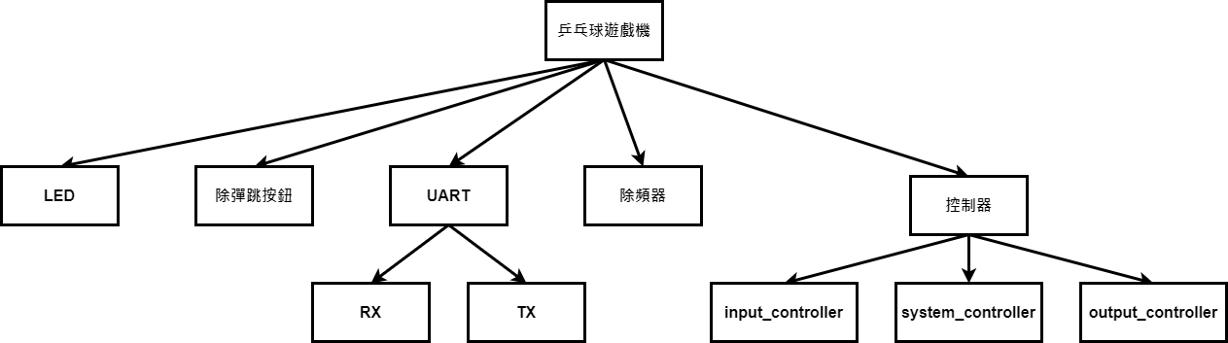
系統分析
Breakdown:

Slide 4
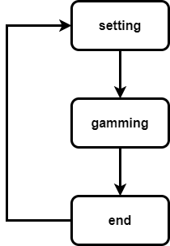
系統分析
Workflow:

Slide 5
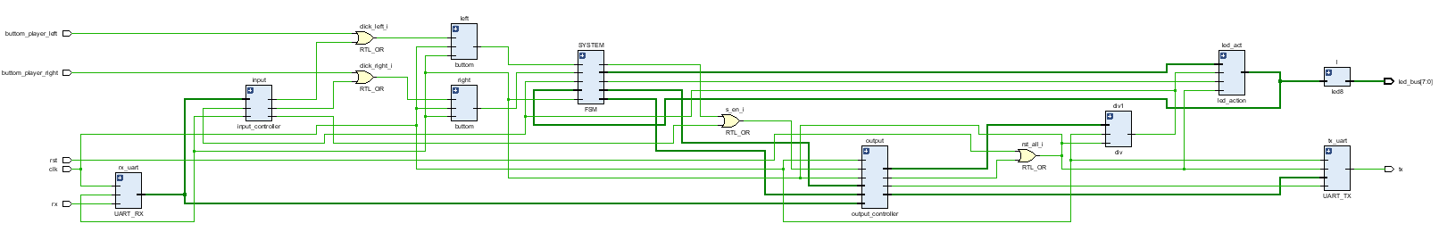
專案架構
Architecture:

Slide 6
系統設計
module:
1.除頻器 : EGO-XZ7 板上的時脈為100MHZ ，需透過除頻器將時脈下降
2.開關防彈跳 : 使用防彈跳電路保證按鈕按下去時不會重複判定
3.system_controller : 對擊球狀態進行判斷
4.LED_action : 用來判斷LED的顯示動作
5.LED燈列 : 用來顯示LED流水燈
6.UART_RX : 用來接受來自電腦訊號
7.UART_TX : 用來發送訊號給電腦
8.Input_controller : 將接受到的訊號轉成相對的輸入
9.Output_controller : 選擇輸出的串列訊號

Slide 7
系統設計
設計FSM :
1.system_controller :
Click_b = 0
Click_a = 0
B發球(sb)
A發球(sa)
ps= 1
ps= 0
得分判斷(j)
Click_b = 1
Click_a = 1
A擊球判斷(ha)
B擊球判斷(hb)
錯誤擊球
錯誤擊球
正確擊球

Slide 8
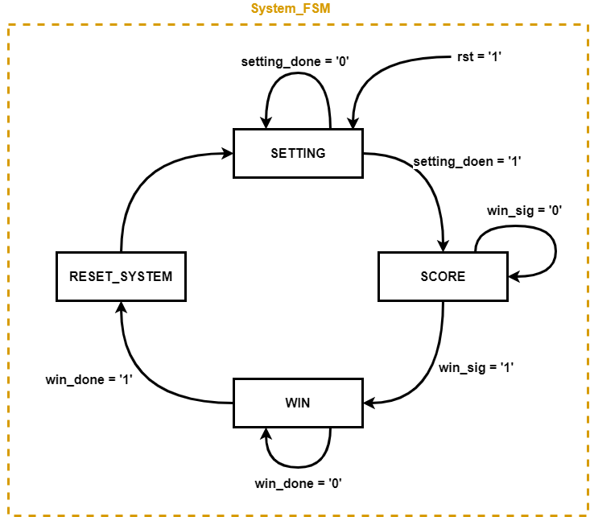
系統設計
設計FSM :
2.output_controller :
(1)system_FSM

Slide 9
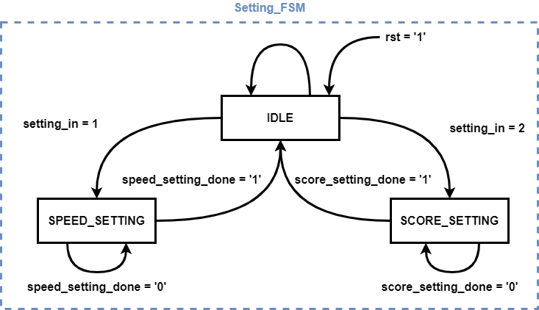
系統設計
設計FSM :
2.output_controller :
(2)setting_FSM

Slide 10
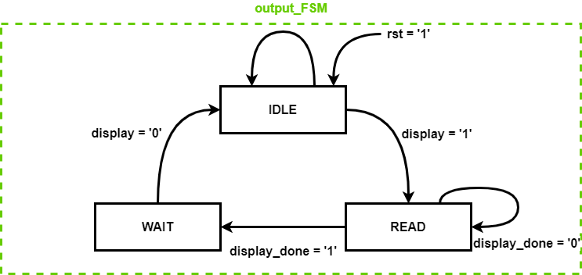
系統設計
設計FSM :
2.output_controller :
(3)output_FSM

Slide 11
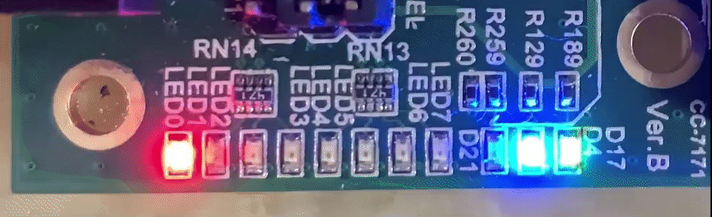
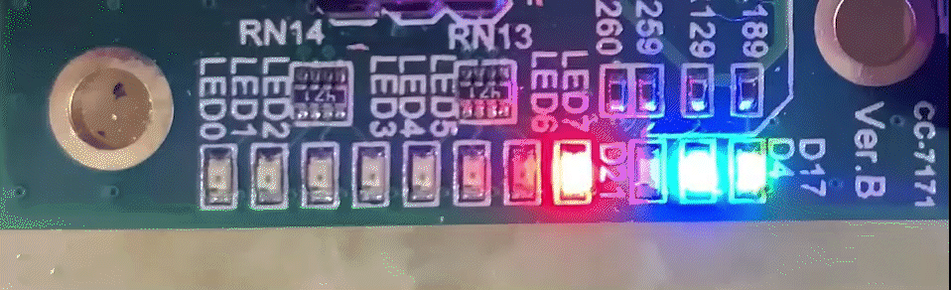
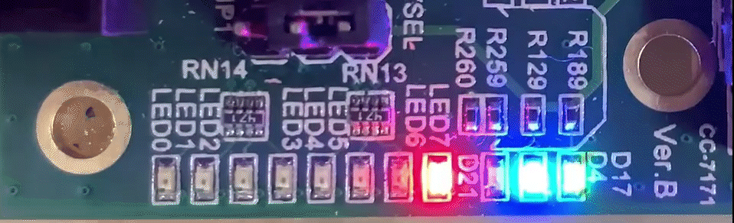
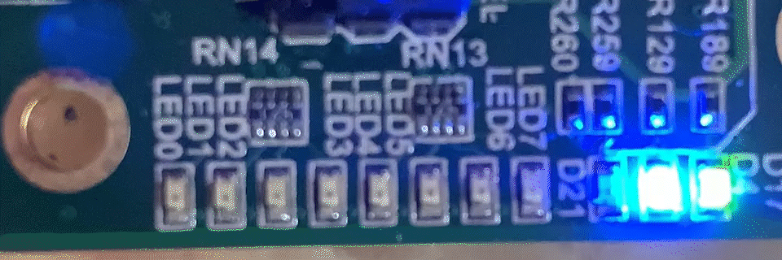
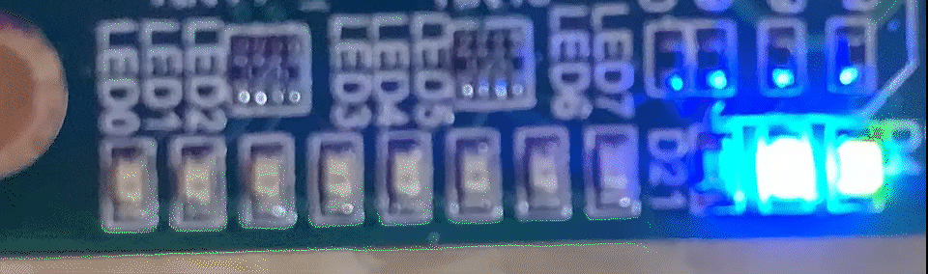
系統設計
led_action:
有五個action，路徑A、路徑B、回擊A、回擊B、等待發球。
路徑A、B為 : 從兩端點開始的LED左、右移。
回擊A、B為 : 從端點的下一位元開始的LED左、右移。
回擊後位置
等待發球為 : 在端點閃爍的LED

Slide 12
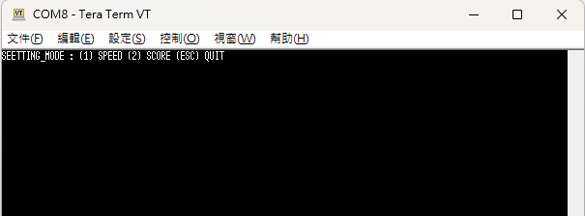
成果展示
設定模式:
選擇 1 進入設定速度；選擇2進入設定分數，設定完成後按下ENTER結束設定

Slide 13
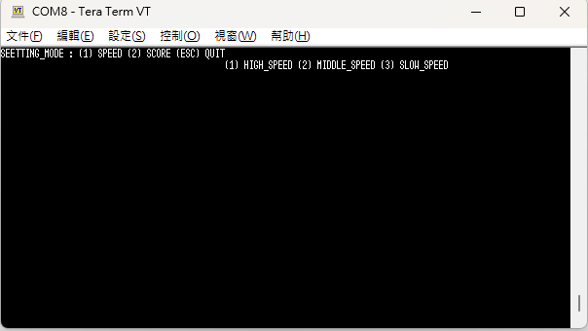
成果展示
設定模式:
使用鍵盤輸入數字1，進入設定速度，接著透過選擇1、2、3，可以選擇設定好的三種速度
最後按下”ENTER”設定完成

Slide 14
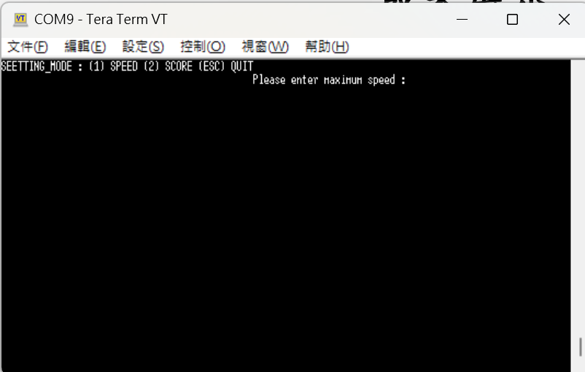
成果展示
設定模式:
使用鍵盤輸入數字2，進入設定分數，接著透過選擇1~9 可以設定分數上限
最後按下”ENTER”設定完成

Slide 15
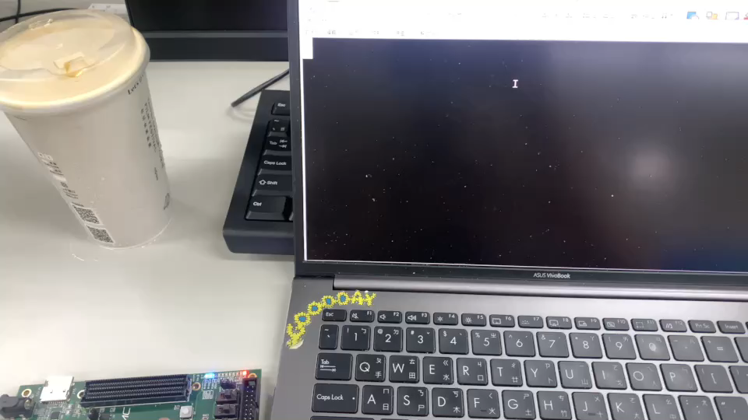
成果展示
實際操作:

